Slide 1
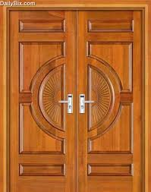
মোঃ নাজমুল হক শামীম,জেলা অ্যাম্বেসেডর,জয়পুরহাট।
স্বাগতম
মোঃ নাজমুল হক শামীম,জেলা অ্যাম্বেসেডর,জয়পুরহাট।
মোঃ নাজমুল হক শামীম,জেলা অ্যাম্বেসেডর,জয়পুরহাট।
মোঃ নাজমুল হক শামীম,জেলা অ্যাম্বেসেডর,জয়পুরহাট।

Slide 2
মোঃ নাজমুল হক শামীম,জেলা অ্যাম্বেসেডর,জয়পুরহাট।
শ্রেণীঃ অষ্টম
বিষয়ঃ তথ্য ও যোগাযোগের গুরুত্ব
অধ্যায়ঃ- প্রথম
মোঃ নাজমুল হক শামীম,জেলা অ্যাম্বেসেডর,জয়পুরহাট।
মোঃ নাজমুল হক শামীম,জেলা অ্যাম্বেসেডর,জয়পুরহাট।
মোঃ নাজমুল হক শামীম,জেলা অ্যাম্বেসেডর,জয়পুরহাট।

Slide 3
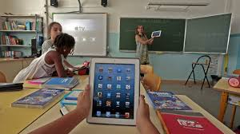
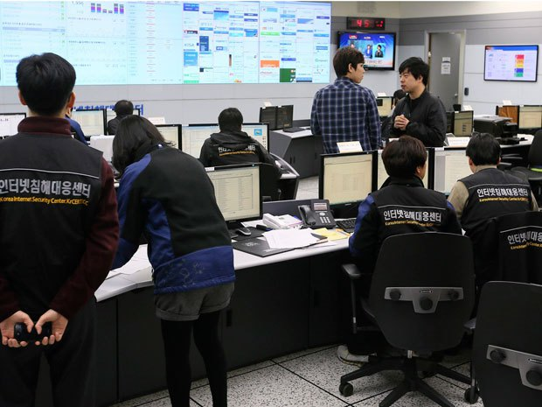
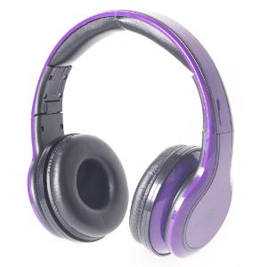
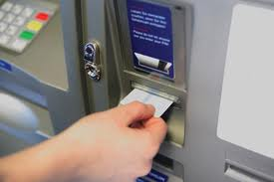
মোঃ নাজমুল হক শামীম,জেলা অ্যাম্বেসেডর,জয়পুরহাট।
মোঃ নাজমুল হক শামীম,জেলা অ্যাম্বেসেডর,জয়পুরহাট।
কম্পিউটার
মোঃ নাজমুল হক শামীম,জেলা অ্যাম্বেসেডর,জয়পুরহাট।
হেড ফোণ
এটি এম মেসিন
মোবাইল
মোঃ নাজমুল হক শামীম,জেলা অ্যাম্বেসেডর,জয়পুরহাট।

Slide 4
মোঃ নাজমুল হক শামীম,জেলা অ্যাম্বেসেডর,জয়পুরহাট।
আজকের পাঠ
মোঃ নাজমুল হক শামীম,জেলা অ্যাম্বেসেডর,জয়পুরহাট।
মোঃ নাজমুল হক শামীম,জেলা অ্যাম্বেসেডর,জয়পুরহাট।
তথ্য ও যোগাযোগ প্রযুক্তির গুরুত্ব
মোঃ নাজমুল হক শামীম,জেলা অ্যাম্বেসেডর,জয়পুরহাট।

Slide 5
মোঃ নাজমুল হক শামীম,জেলা অ্যাম্বেসেডর,জয়পুরহাট।
এই পাঠ শেষে শিক্ষার্থীরা -
তথ্য প্রযুক্তি কি বলতে পারবে ।
তথ্য ও যোগাযোগ প্রযুক্তির মাধ্যমে কর্মসংস্থানের সুযোগ সম্পর্কে ব্যাখ্যা করতে পারবে ।
তথ্য ও যোগাযোগের গুরুত্ব বর্ণনা করতে পারবে ।
মোঃ নাজমুল হক শামীম,জেলা অ্যাম্বেসেডর,জয়পুরহাট।
মোঃ নাজমুল হক শামীম,জেলা অ্যাম্বেসেডর,জয়পুরহাট।
মোঃ নাজমুল হক শামীম,জেলা অ্যাম্বেসেডর,জয়পুরহাট।

Slide 6
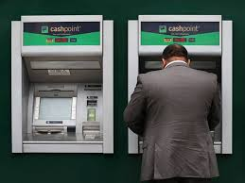
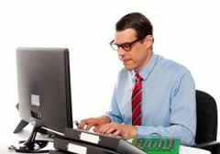
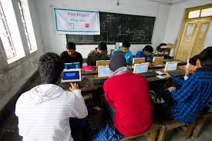
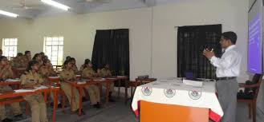
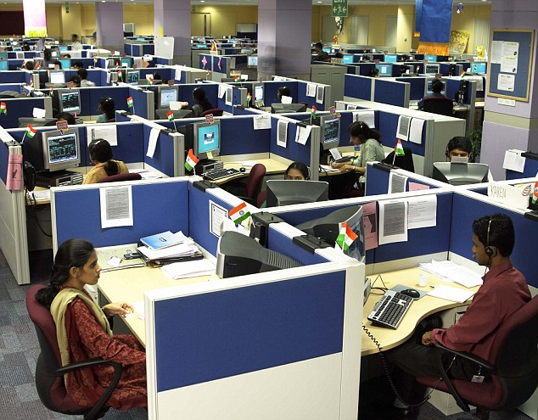
নীচের ছবিগুলো কিসের ছবি ।
মোঃ নাজমুল হক শামীম,জেলা অ্যাম্বেসেডর,জয়পুরহাট।
মোঃ নাজমুল হক শামীম,জেলা অ্যাম্বেসেডর,জয়পুরহাট।
মোঃ নাজমুল হক শামীম,জেলা অ্যাম্বেসেডর,জয়পুরহাট।
মোঃ নাজমুল হক শামীম,জেলা অ্যাম্বেসেডর,জয়পুরহাট।

Slide 7
মোঃ নাজমুল হক শামীম,জেলা অ্যাম্বেসেডর,জয়পুরহাট।
কর্ম -১
একক কাজ ৩ মিনিট
মোঃ নাজমুল হক শামীম,জেলা অ্যাম্বেসেডর,জয়পুরহাট।
মোঃ নাজমুল হক শামীম,জেলা অ্যাম্বেসেডর,জয়পুরহাট।
তথ্য ও যোগাযোগ প্রযুক্তি কি ।
মোঃ নাজমুল হক শামীম,জেলা অ্যাম্বেসেডর,জয়পুরহাট।
Notes:
শশ

Slide 8
মোঃ নাজমুল হক শামীম,জেলা অ্যাম্বেসেডর,জয়পুরহাট।
সমাধান
মোঃ নাজমুল হক শামীম,জেলা অ্যাম্বেসেডর,জয়পুরহাট।
মোঃ নাজমুল হক শামীম,জেলা অ্যাম্বেসেডর,জয়পুরহাট।
যে প্রযুক্তির মাধ্যমে আমরা তথ্যের আদান প্রদান করে থাকি তাই তথ্য ও যোগাযোগ প্রযুক্তি।
মোঃ নাজমুল হক শামীম,জেলা অ্যাম্বেসেডর,জয়পুরহাট।

Slide 9
মোঃ নাজমুল হক শামীম,জেলা অ্যাম্বেসেডর,জয়পুরহাট।
কর্ম -২
দলগতকাজ ১০ মিনিট
কর্মসংস্থানে ও কর্মপ্রাপ্তিতে তথ্য ও যোগাযোগ প্রযুক্তির বিকাশ ব্যাখ্যা কর ।
মোঃ নাজমুল হক শামীম,জেলা অ্যাম্বেসেডর,জয়পুরহাট।
মোঃ নাজমুল হক শামীম,জেলা অ্যাম্বেসেডর,জয়পুরহাট।
মোঃ নাজমুল হক শামীম,জেলা অ্যাম্বেসেডর,জয়পুরহাট।

Slide 10
মোঃ নাজমুল হক শামীম,জেলা অ্যাম্বেসেডর,জয়পুরহাট।
সমাধান
ইন্টারনেটের মাধ্যমে সহজেই চাকুরীর বিজ্ঞাপন পাওয়া যায়। তা ছাড়া অনলাইনের মাধ্যমে চাকুরীর জন্য সহজেই ঘরে বসে দরখাস্ত পাঠানো হয়।
মোঃ নাজমুল হক শামীম,জেলা অ্যাম্বেসেডর,জয়পুরহাট।
মোঃ নাজমুল হক শামীম,জেলা অ্যাম্বেসেডর,জয়পুরহাট।
মোঃ নাজমুল হক শামীম,জেলা অ্যাম্বেসেডর,জয়পুরহাট।

Slide 11
তথ্য ও যোগাযোগ প্রযুক্তির গুরুত্ব বর্ণনা কর
মোঃ নাজমুল হক শামীম,জেলা অ্যাম্বেসেডর,জয়পুরহাট।
কর্ম -৩
জোড়ায় কাজ ১০ মিনিট
মোঃ নাজমুল হক শামীম,জেলা অ্যাম্বেসেডর,জয়পুরহাট।
মোঃ নাজমুল হক শামীম,জেলা অ্যাম্বেসেডর,জয়পুরহাট।
মোঃ নাজমুল হক শামীম,জেলা অ্যাম্বেসেডর,জয়পুরহাট।

Slide 12
মোঃ নাজমুল হক শামীম,জেলা অ্যাম্বেসেডর,জয়পুরহাট।
সমাধানঃ
উৎপাদনের ক্ষেত্রে কোন শ্রমিকের প্রযোজন হবেনা ।
কোন দোকান থাকবে না । ধরে বসেই গ্রাহকেরা তাদের প্রযোজনীয় দ্রব্য পেয়ে যাবে ।
অফিসে কোন গেটম্যান, পিয়ন থাকবে না । সকল কাজ রোবট দ্বারা সম্পুন হবে।
এটি এম কাডের মাধ্যমে সহজেই ব্যাংকিং সেবা পাওয়া যায়।
মোঃ নাজমুল হক শামীম,জেলা অ্যাম্বেসেডর,জয়পুরহাট।
মোঃ নাজমুল হক শামীম,জেলা অ্যাম্বেসেডর,জয়পুরহাট।
মোঃ নাজমুল হক শামীম,জেলা অ্যাম্বেসেডর,জয়পুরহাট।

Slide 13
মোঃ নাজমুল হক শামীম,জেলা অ্যাম্বেসেডর,জয়পুরহাট।
মূল্যায়ন ৩মিনিট
কোনটি আবিস্কারের ফলে ঘরে বসেই অসিসের কাজ করার সম্ভাবনা সৃষ্টি হয়েছে
ক, ইন্টারনেট খ, কম্পিউটার গ, মোবাইল ঘ, অপটিক্যাল ফাইবার
তথ্য ও যোগাযোগ প্রযুক্তির ব্যবহারের ফলে ?
i) মানুষ অনেক দক্ষ হতে পারে ii) বিপদজনক কাজগুলো রোবট দ্বারা করবেন
iii) অনেক কাজ ঘরে বসেই করা সম্ভব।
নীচের কোনটি সঠিক
ক i খ) i, ও ii গ) ii ও iii ঘ) i, ‌ ii, iii
মোঃ নাজমুল হক শামীম,জেলা অ্যাম্বেসেডর,জয়পুরহাট।
মোঃ নাজমুল হক শামীম,জেলা অ্যাম্বেসেডর,জয়পুরহাট।
মোঃ নাজমুল হক শামীম,জেলা অ্যাম্বেসেডর,জয়পুরহাট।

Slide 14
মোঃ নাজমুল হক শামীম,জেলা অ্যাম্বেসেডর,জয়পুরহাট।
বাড়ির কাজঃ
তথ্য ও যোগাযোগ প্রযুক্তি ব্যবসায় ভবিষ্যতে আর কোন কোন ক্ষেত্রে পরির্বতন আনবে বলে তোমাদের মনে হয়? তার একটি তালিকা তৈরী কর
মোঃ নাজমুল হক শামীম,জেলা অ্যাম্বেসেডর,জয়পুরহাট।
মোঃ নাজমুল হক শামীম,জেলা অ্যাম্বেসেডর,জয়পুরহাট।
মোঃ নাজমুল হক শামীম,জেলা অ্যাম্বেসেডর,জয়পুরহাট।
Notes:
ঢ়।

Slide 15
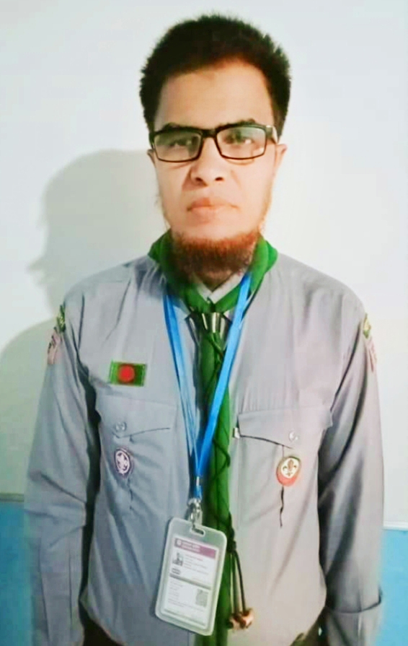
মোঃ নাজমুল হক শামীম,জেলা অ্যাম্বেসেডর,জয়পুরহাট।
মোঃ নাজমুল হক (শামীম)
বিএসসি,বিএড,এমএ,এমএড
সহকারি শিক্ষক
থুপসারা সেলিমীয়া দাখিল মাদরাসা, কালাই, জয়পুরহাট।
মোবাইল নং ০১৭২১৭০৭৪৫৫, ০১৮৭১৭২১০৮৫
ইমেইল- atnazmul81@gmail.com
Facebook- Nazmul Haque Shamim
Youtube channel: Nazmul Haque
মোঃ নাজমুল হক শামীম,জেলা অ্যাম্বেসেডর,জয়পুরহাট।
মোঃ নাজমুল হক শামীম,জেলা অ্যাম্বেসেডর,জয়পুরহাট।
মোঃ নাজমুল হক শামীম,জেলা অ্যাম্বেসেডর,জয়পুরহাট।

Slide 16
মোঃ নাজমুল হক শামীম,জেলা অ্যাম্বেসেডর,জয়পুরহাট।
সব্বাইকে
অনেক
অনেক
ধন্যবাদ[ []
মোঃ নাজমুল হক শামীম,জেলা অ্যাম্বেসেডর,জয়পুরহাট।
মোঃ নাজমুল হক শামীম,জেলা অ্যাম্বেসেডর,জয়পুরহাট।
মোঃ নাজমুল হক শামীম,জেলা অ্যাম্বেসেডর,জয়পুরহাট।

